Slide 1




Vamos donde tú estás
ENFOCANDO LA LECCIÓN
YouTube: https://bit.ly/3MlrYl7
Link de educate+: https://educatemas.pe
Dr, Tito Goicochea M.

Slide 2
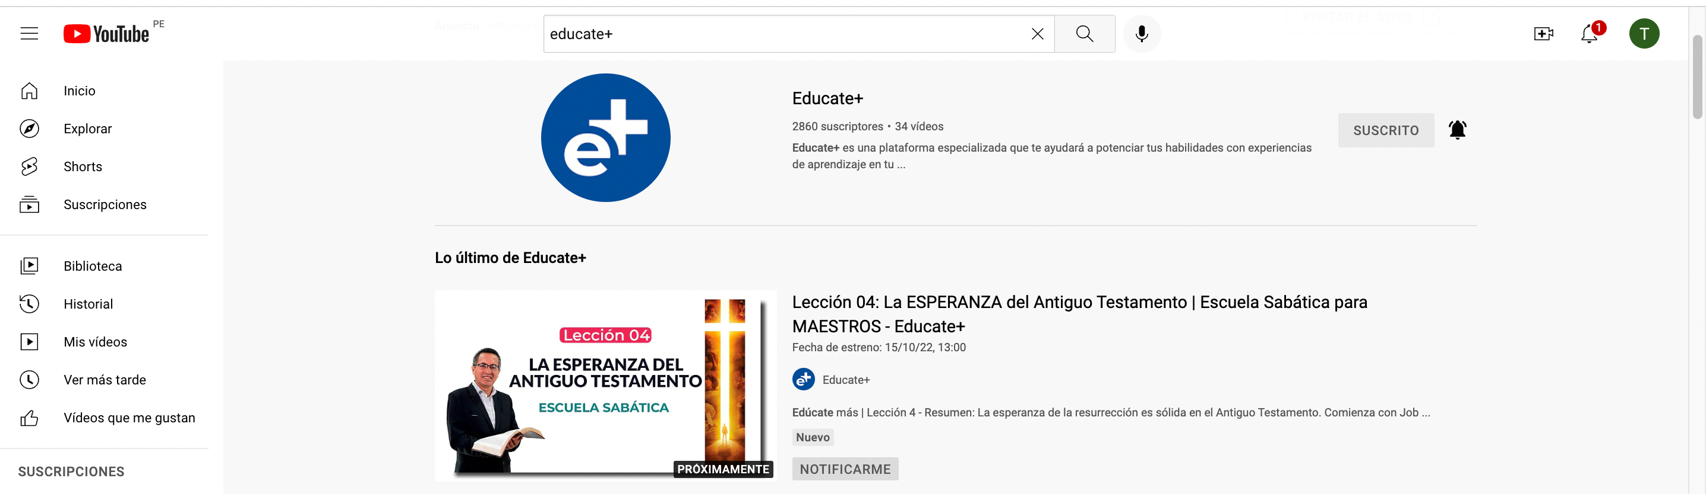
En el buscador de youtube escribes educate+ y luego enter
2. Suscribirte y activar la campana
3. Click en el simbolo para entrar al canal

Slide 3
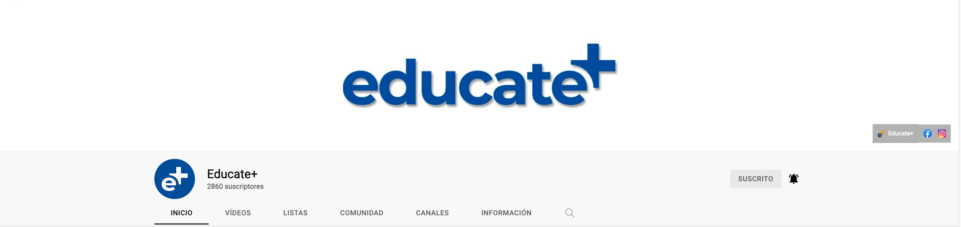
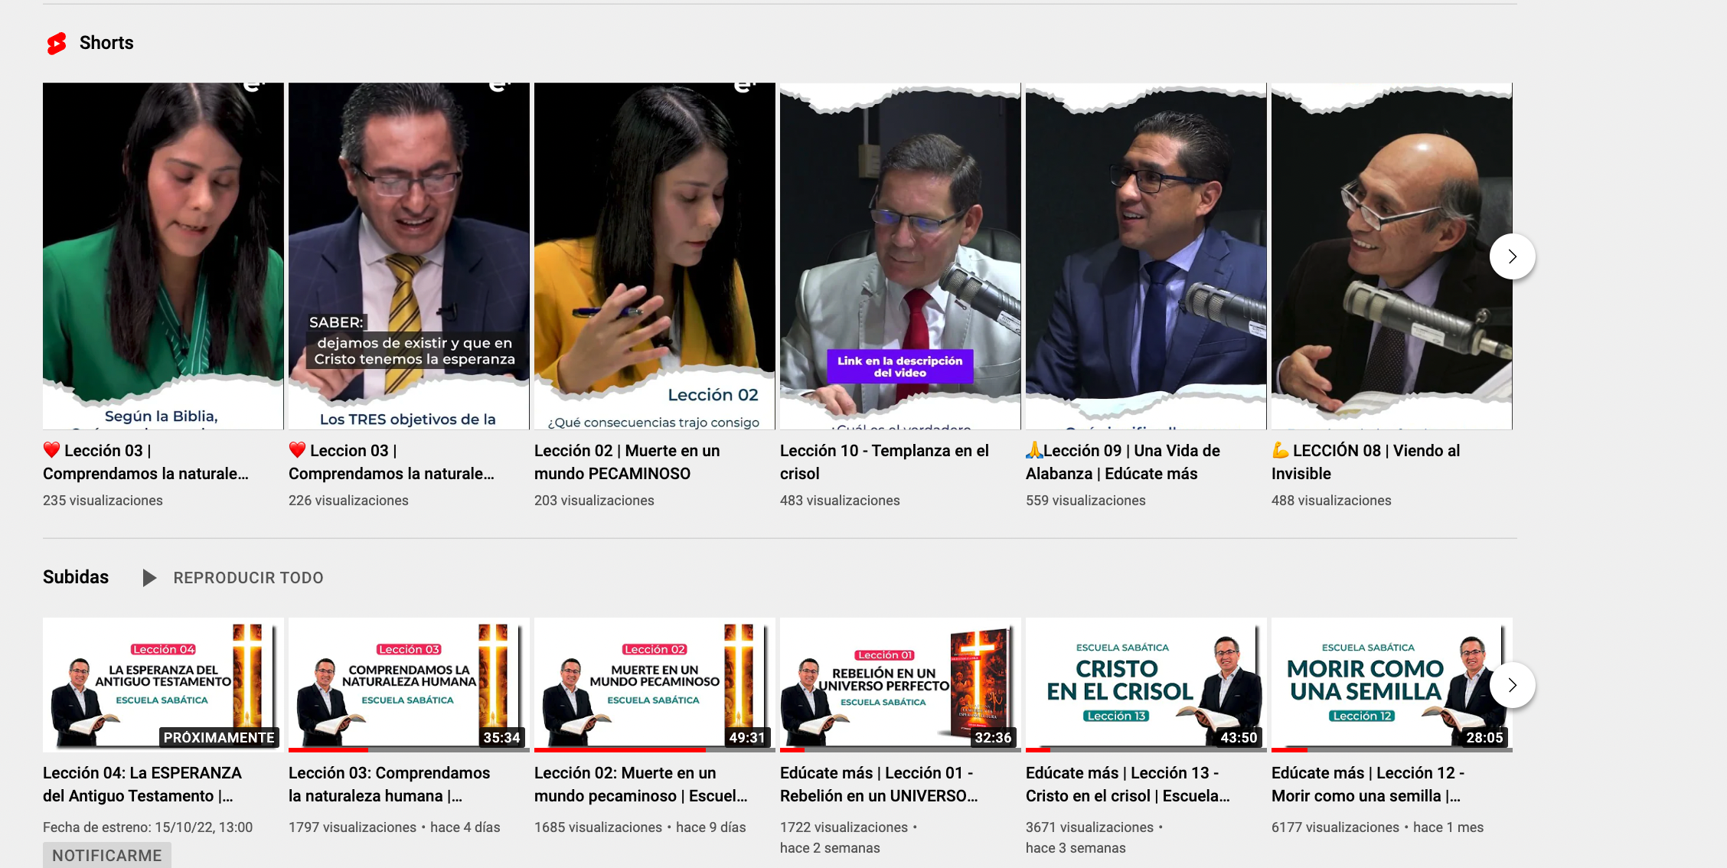

Slide 4
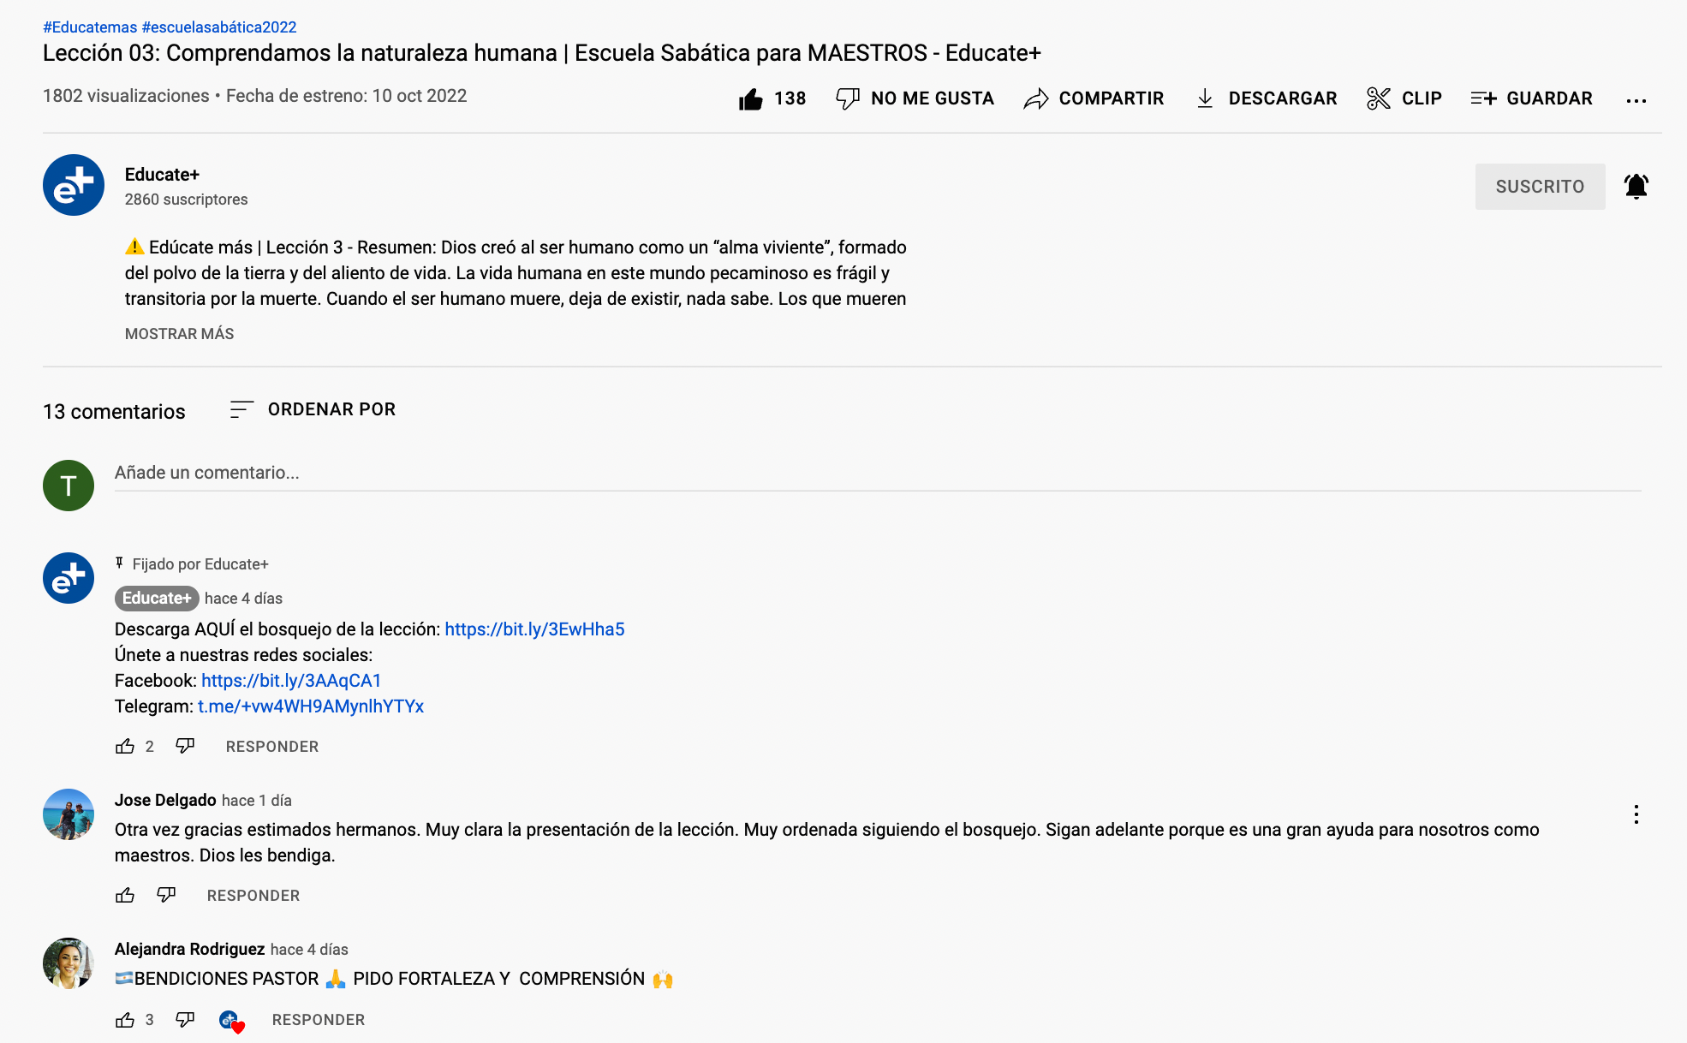
Acá encuentras el bosquejo, PPT y grupo de telegram y facebook

Slide 5
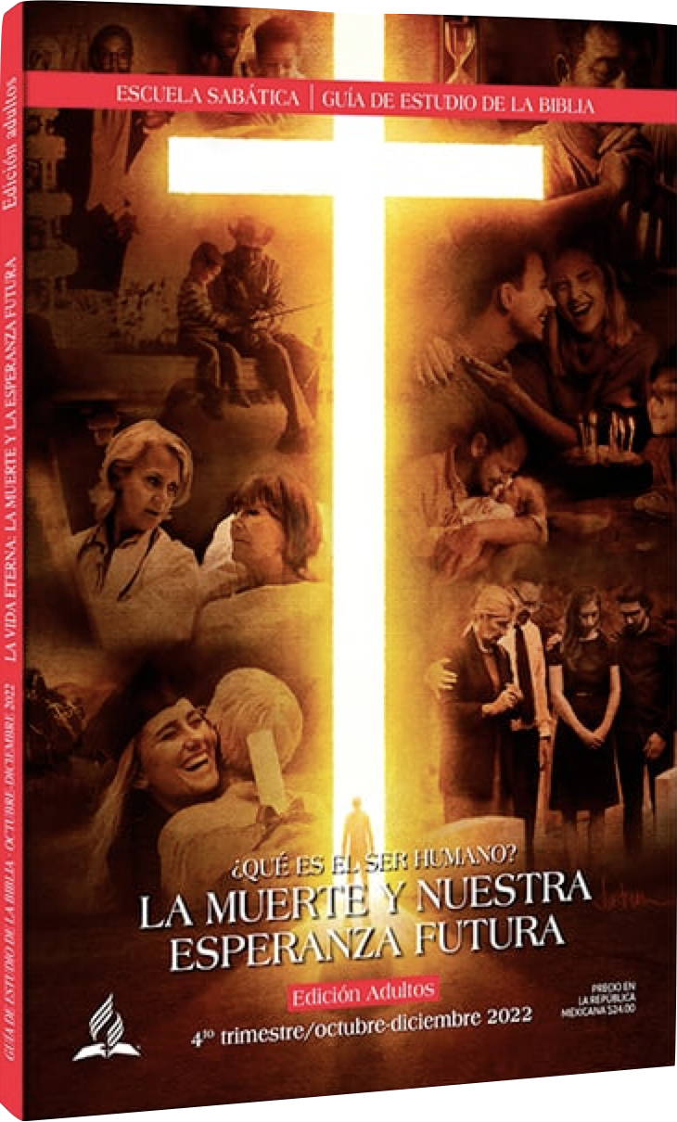

Lección 06
Él murió por nosotros
Para el 12 de noviembre del 2022
Dr, Tito Goicochea M.

Slide 6
TEMA CENTRAL:
SECCIÓN 1
La muerte de Jesús en la Cruz es la piedra fundamental sobre la que se arraiga toda la enseñanza bíblica.
OBJETIVOS:
ENFOCANDO LA LECCIÓN
SABER: Comprender que Jesús vino por las siguientes razones: para redimir a la humanidad, para revelarnos el verdadero carácter amante de Dios y para derrotar a Satanás y refutar sus enseñanzas falsas.
SER: Aceptar el sacrificio que Jesús hizo por nosotros y vivir constante comunión con él.
HACER: Enseñar a otras personas el gran amor de Dios al dar a su Único Hijo para que muera por nuestros pecados y darnos salvación.
Lección 06
Él murió por nosotros
IDEAS CLAVES:
Texto Clave: “Y como Moisés levantó la serpiente en el desierto, así es necesario que el Hijo del Hombre sea levantado, para que todo aquel que en él cree, no se pierda, más tenga vida eterna” (Juan 3:14, 15).
1. PLAN DE SALVACIÓN CREADO ANTES DE LA FUNDACIÓN DEL MUNDO (Ap. 13:8; Hech. 2:23; 1Ped. 1:19, 20; Tito 1:2).
2. JESÚS MURIÓ POR NOSOTROS (Jn. 3:14-18, Rom. 6:23; Jn. 19:30).
3. EL SIGNIFICADO DE LA CRUZ (1 Cor. 1:18 - 24).
Dr, Tito Goicochea M.

Slide 7
SECCIÓN 2
DESARROLLO DE LA LECCIÓN CON EL CICLO DE APRENDIZAJE: MOTIVA, EXPLORA, APLICA Y CREA
Dr, Tito Goicochea M.

Slide 8
¿Cómo captar el interés de los estudiantes al estudio de la semana?
MOTIVA
¿Qué pasaría si Jesús simplemente hubiera muerto por nosotros y no hubiera resucitado?
Dr, Tito Goicochea M.

Slide 9
1
PLAN DE SALVACIÓN CREADO ANTES DE LA FUNDACIÓN DEL MUNDO (Ap. 13:8; Hech. 2:23; 1Ped. 1:19, 20; Tito 1:2).
1 Pedro 1:19 y 20; Tito 1:2. Fue una manifestación de los principios que desde las edades eternas habían sido el fundamento del Trono de Dios” (DTG 13).
Apocalipsis 13: 8. el plan de salvación se había puesto en marcha ya antes de la creación del mundo.
Génesis 3:15 y 21: cada sacrificio de sangre tipificaba ese plan en todo el Antiguo Testamento.
Muerte sustitutiva de Jesús es el centro de todo el plan de salvación es “el Cordero de Dios, que quita el pecado del mundo” (Juan 1:29).
¿Qué nos muestra esto sobre el amor de Dios hacia nosotros?
EXPLORA
¿Cuáles son las ideas principales de cada IDEA CLAVE del estudio de la semana?
Dr, Tito Goicochea M.

Slide 10
2
JESÚS MURIÓ POR NOSOTROS (Jn. 3:14-18, Rom. 6:23; Jn. 19:30).
Jesús anunció a sus discípulos sus sufriementos y muerte; pero ellos parecían reacios, no podían aceptar la realidad de sus declaraciones, ver Mat. 16:21–23; Mat. 17:22, 23; Mar. 9:30–32; Luc. 9:44, 45; Luc. 18:31–34. ¿Cuáles son los conceptos falsos que existen hoy sobre la Segunda Venida de Jesús?
“Consumado es” ” (Juan 19:30): “Todo el cielo se asoció al triunfo del Salvador. Satanás estaba derrotado, y sabía que había perdido su reino” (DTG 706).
¿Qué ganó la muerte de Cristo por nosotros?: Juan 3:14-18 y Romanos 6:23.
Aplicación: Vuelve a leer Juan 3:16, reemplazando las palabras “al mundo” y “todo aquel” por tu nombre. ¿Cómo puedes aprender a hacer tuya esta maravillosa promesa, momento a momento, especialmente cuando te sientes tentado a pecar?
EXPLORA
¿Cuáles son las ideas principales de cada IDEA CLAVE del estudio de la semana?
Dr, Tito Goicochea M.

Slide 11
3
EL SIGNIFICADO DE LA CRUZ (1 Cor. 1:18 - 24).
La cruz de Cristo es el centro de la historia de la salvación: “La Eternidad nunca podrá comprender la profundidad del amor revelado en la Cruz del Calvario. Fue allí donde el amor infinito de Cristo y el egoísmo ilimitadode Satanás se enfrentaron cara a cara” (S. N. Haskell, La Cruz y su sombra, p. v).
¿Qué significa la cruz de Cristo?:
justicia de Dios contra el pecado (Rom. 3:21-26);
revelación suprema del amor de Dios por los pecadores (Rom. 5:8);
fuente de poder para romper las cadenas del pecado (Rom. 6:22, 23; 1 Cor. 1:17-24);
nuestra única esperanza de vida eterna (Fil. 3:9-11; Juan 3:14-16; 1 Juan 5:11, 12);
único antídoto contra una futura rebelión en el Universo (Apoc. 7:13-17; 22:3).
EXPLORA
¿Cuáles son las ideas principales de cada IDEA CLAVE del estudio de la semana?
Dr, Tito Goicochea M.

Slide 12
PARA REFLEXIONAR
Cristo “Después de que se haya hecho todo lo que Dios podía hacer para salvar a los hombres, y ellos por su vida hayan demostrado que desprecian la misericordia ofrecida por Jesús, la muerte será su parte y pagarán caro esa actitud. Será una muerte horrible, porque habrán de sufrir la agonía que Cristo soportó en la Cruz para obtener la redención que ellos han rehusado. Y se darán cuenta de lo que han perdido: la vida eterna y la herencia inmortal. El gran sacrificio que fue hecho para salvar a las almas nos revela su valor. Cuando el alma preciosa se perdió, se perdió para siempre” (TI 1:119).
APLICA
De lo estudiado esta semana, ¿Qué lecciones obetenemos para nuestra vida?
¿habremos de ser nosotros indiferentes? ¿Seremos negligentes como si fuese asunto de poca monta el que seamos salvos o perdidos? ¿Despreciaremos el sacrificio que fue hecho por nosotros? ¿cuál es tu decisión?
Dr, Tito Goicochea M.

Slide 13
¿Cuánto has aprendido hasta ahora sobre el estado de los muertos? Escríbelo. Elige a alguien de tu familia o a un amigo a quien puedas explicarle todo lo que has aprendido hasta ahora.
CREA
¿Cómo compartiremos lo aprendido con otras personas?
Dr, Tito Goicochea M.

Slide 14
Vamos donde tú estás
YouTube: https://bit.ly/3MlrYl7
Link de educate+: https://educatemas.pe

